Slide 1
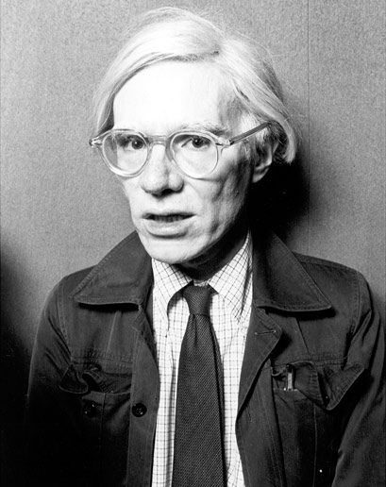
Andy Warhol
POPART MET
Een creatieve les over kleur, herhaling en iconen

Slide 2
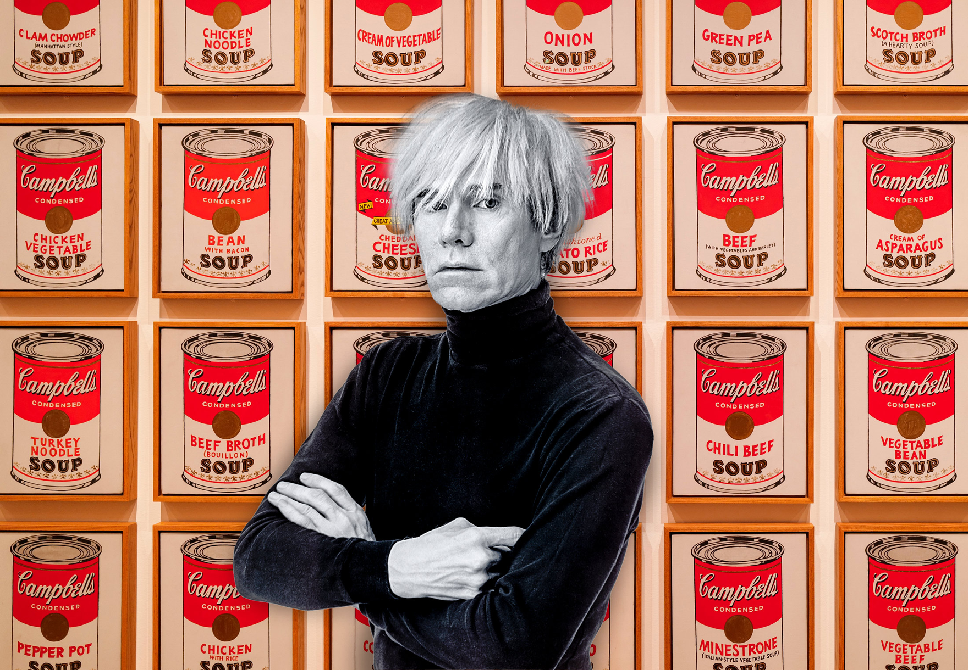
Andy Warhol (1928 - 1987)
  Amerikaans kunstenaar, filmregisseur en auteur
  Bekend van kleurrijke kunst met iconen uit de populaire cultuur
  Gebruikte herhaling, felle kleuren en alledaagse voorwerpen
Wie was

Slide 3
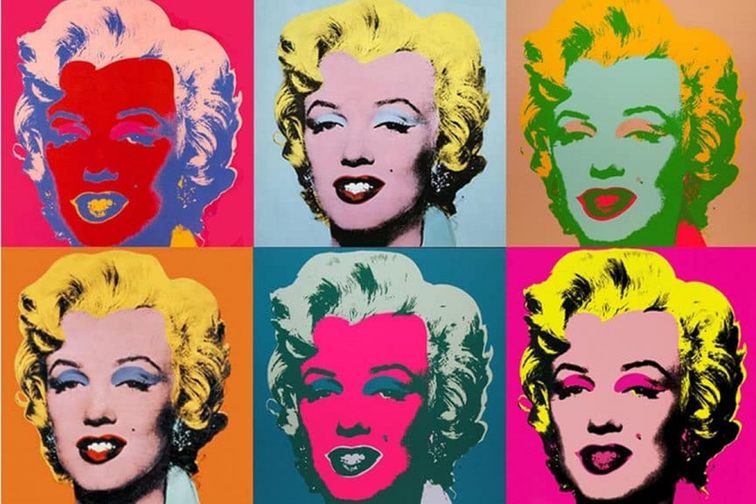
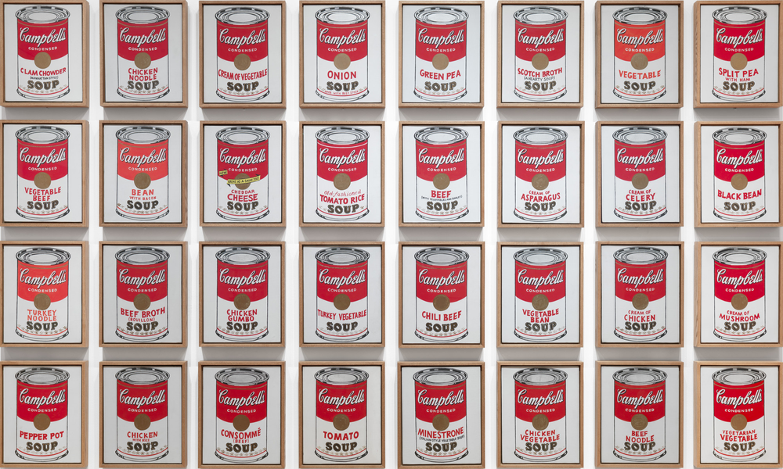
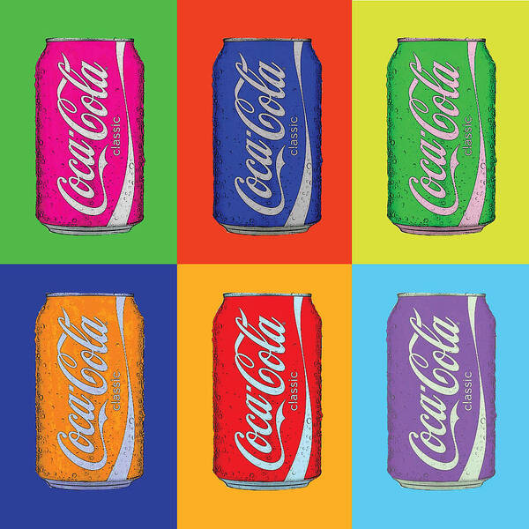
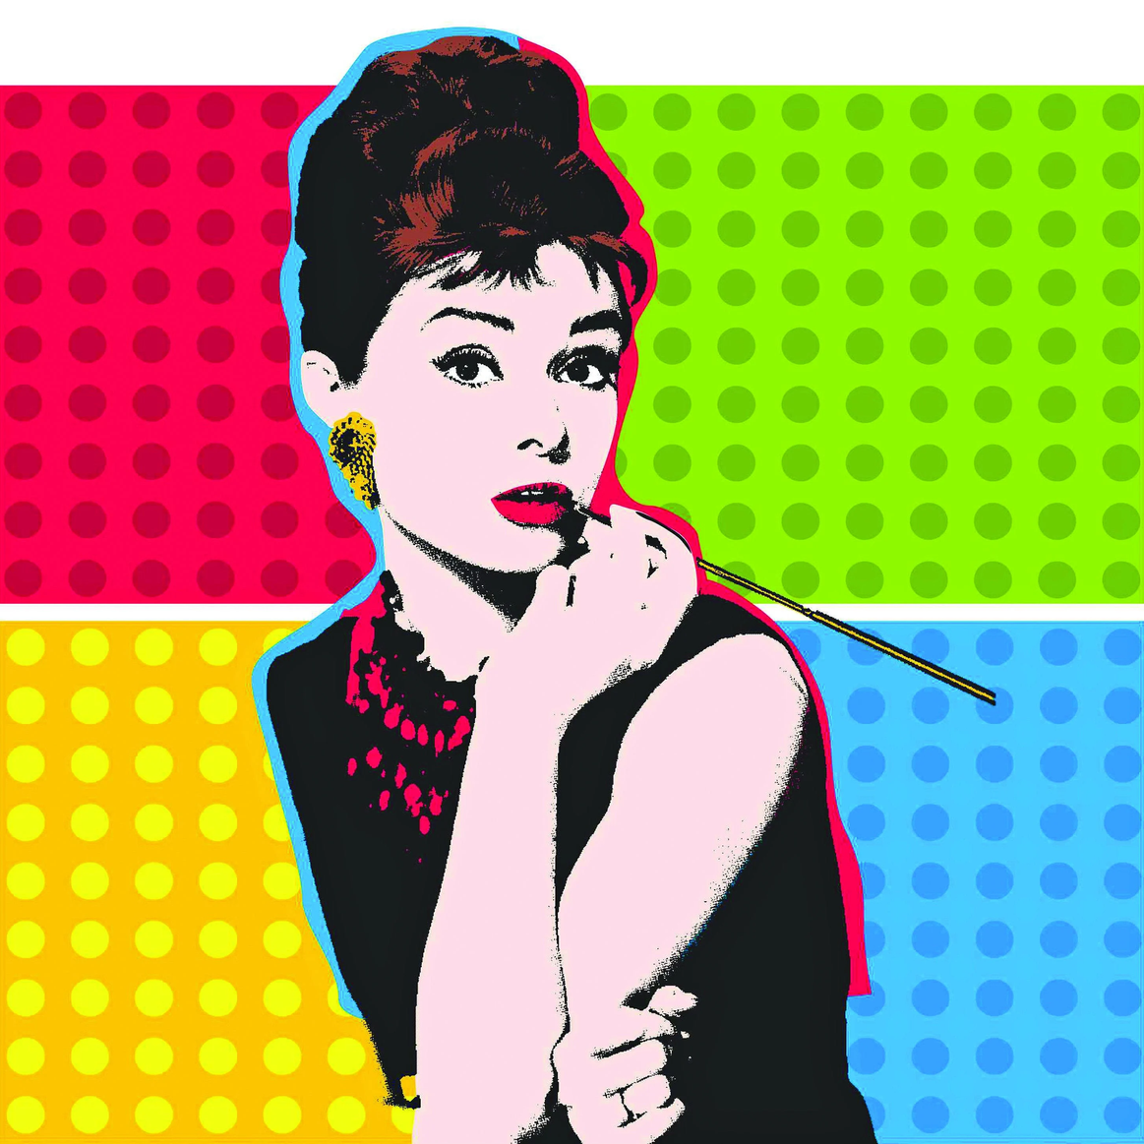

Slide 4
Herhaling
Kenmerken
Heldere kleuren
Mensen en alledaagse voorwerpen

Slide 5
Experimenteren
  We kiezen kleurencombinaties
  We onderzoeken: welke kleuren vloeken of harmoniëren?
  We oefenen met sjablonen of digitale tools
  We beelden ons gezicht meerdere keren af

Slide 6
Creëren
  Maak een vierluik van je eigen gezicht
  Gebruik kleurcontrasten en herhaling
  Kies felle kleuren, duidelijke contouren en creatieve achtergronden
  Laat je inspireren door Warhol

Slide 7
Evalueren
  Bespreek elkaars werk in groepjes
  Is de herhaling duidelijk?
  Welke kleurkeuze valt op?
  Wat betekent popart in jouw werk?
  Reflecteer op je artistieke keuzes

